Slide 1
Offre d’infrastructure informatique pour l’entreprise Pernet et CO.
By Quentin Et Winston SA.

Slide 2
Analyse des besoins
Câblage complète
20 ordinateurs fixes
10 ordinateurs portables avec écran, clavier, souris et dock-in.
2 imprimantes
Serveur de fichiers et imprimantes
VPN
Réplication des données externe
Solution sans fils

Slide 3
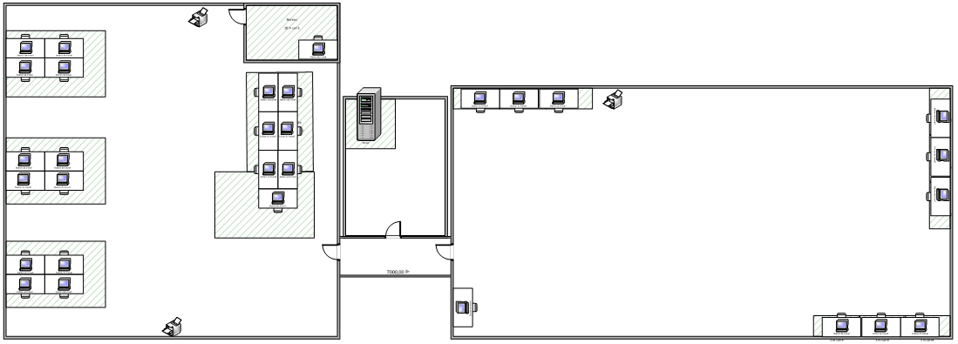

Plan de distribution des équipements

Slide 4
Câblage
Environ 1000 m de câbles réseau
8 heures pour la mise en place

Slide 5
Ordinateurs fixes
20 x Lenovo ThinkCenter M900
Processeur i7
8Go de RAM
Windows 10
Écrans Dell P2417H 24’’
Clavier & Souris Logitech Wireless Combo MK270

Slide 6
Ordinateurs portables
10 x LenovoThinkPad T480
Processeur i7
8 Go RAM
Windows 10
Écrans Dell P2417H 24’’
Clavier & Souris Logitech Wireless Combo MK270
Dock-in Lenovo UltraDock 90W

Slide 7
Imprimantes
3 x Imprimante Color LaserJet MFP m181fw
Garantie 4ans

Slide 8
Serveurs de fichiers et imprimantes
2 x HPE ProLiant DL380 Gen10 installés en Cluster
Serveur virtuel Active directory et partage de fichiers
Serveur virtuel d’impression
NAS Synology DS216play WD red 6tb

Slide 9
vpn
Solution d’accès à distance PureVPN
5 connexions à la fois
Connexion haute vitesse 24/7.

Slide 10
Sauvegarde Cloud
Solution de sauvegarde sur le Cloud Amason Glacier
Extraction de données en seulement 1 à 5 minutes
Durabilité 99.9%
Les capacités de sécurité et de conformité les plus complètes du marché
Coût réduit

Slide 11
Points d’accès Wi-Fi
2 x Ubiquiti UniFi AP AC-PRO-E
Connexion sans fils sécurisé

Slide 12
Support VIP 4 ans
Nous vous proposons 4 ans de support en prix réduit
4 heures de support par mois non cumulables
Mises à jours des serveurs incluses
Délais d’intervention prioritaire

Slide 13
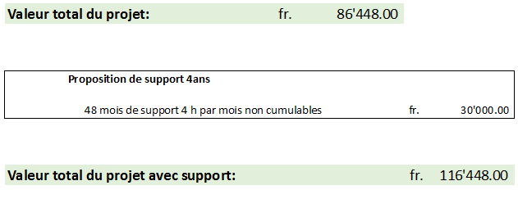
Investissement

Slide 14
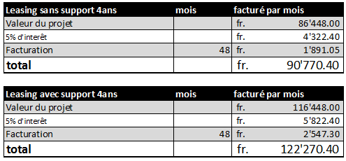
Leasing 4 ans

Slide 15
Durée du projet
De 11 à 14 jours
Commande et arrivée du matériel 2 à 3 jours
Installation et configuration 7 à 9 jours
Formation des utilisateurs 2 jours

Slide 16
Merci!!!

